Slide 1

חקירה איכותנית של פולינום המתפרק למכפלות
נושא/תחום: | מתמטיקה – קדם אנליזה
כיתות: | כיתה י' – רמת 5 יחל
משך השיעור: | 45 דקות
מטרות השיעור: | התלמיד ילמד לשרטט פונקציית פולינום המתפרקת לגורמים ליניאריים. התלמיד ידע לזהות האם נקודת אפס תהייה נקודת חיתוך או נקודת השקה. התלמיד ידע לזהות האם נקודת אפס תהייה נקודת חיתוך רגילה או נקודת פיתול.
תגיות: | @חשיבה מופשטת @שימוש בכלים דיגיטליים

Slide 2
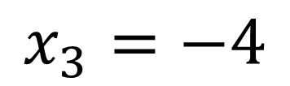
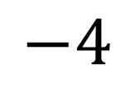
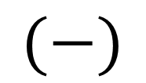
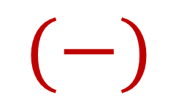
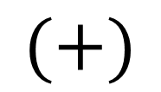

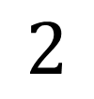
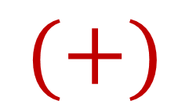
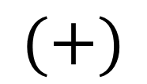
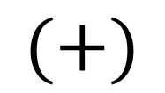
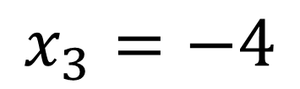
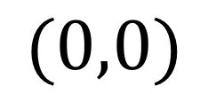
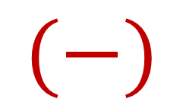
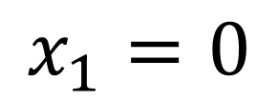

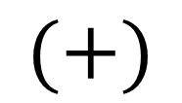
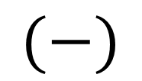
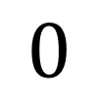
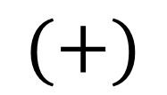
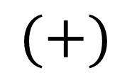
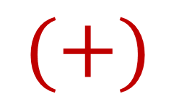
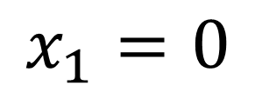
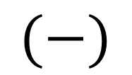
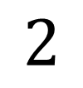
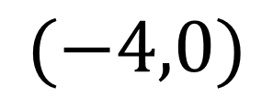
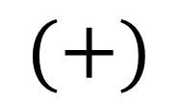
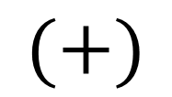
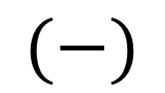
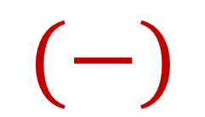
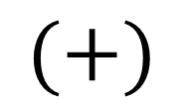
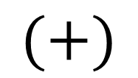
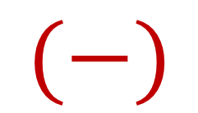
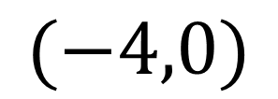
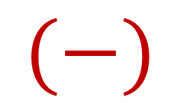
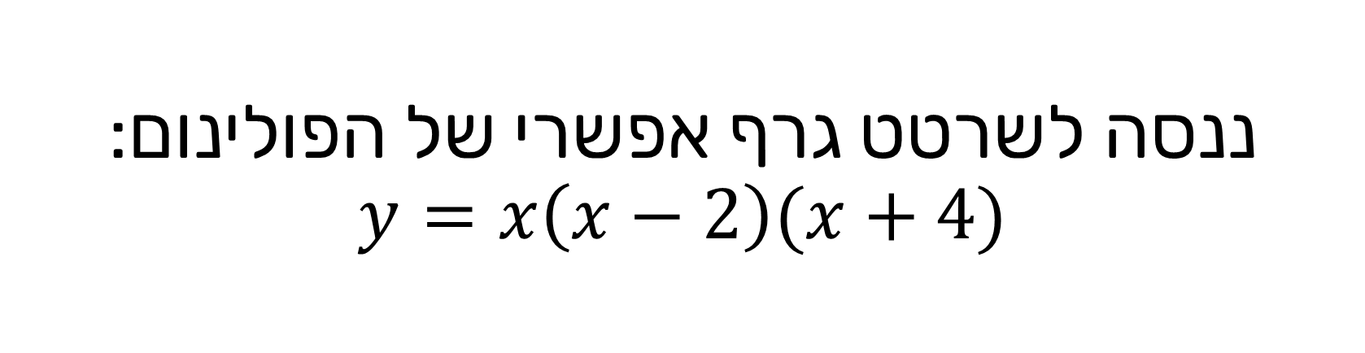
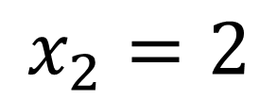
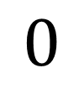
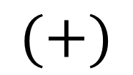
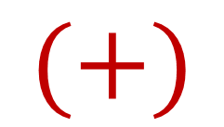
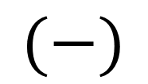
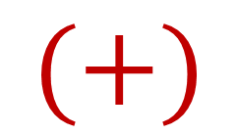
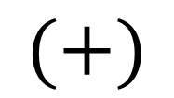
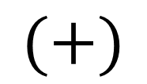
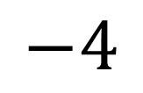
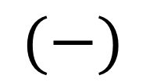

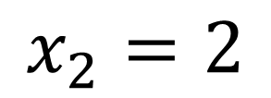
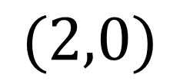
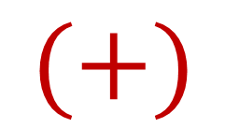
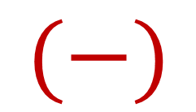
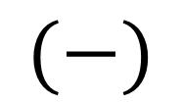
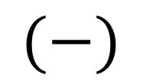
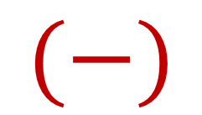







חקירה איכותנית של פולינום המתפרק למכפלות
(2 שעות לימוד)
ננסה לשרטט גרף אפשרי של הפולינום:
$$y=x^{2}\left(x−2\right)(x+4)$$
ננסה לשרטט גרף אפשרי של הפולינום:
$$y=x\left(x−2\right)(x+4)$$
נקודות אפס:
$$x_{1}=0$$
$$x_{2}=2$$
$$x_{3}=−4$$
$$x_{1}=0$$
$$x_{2}=2$$
$$x_{3}=−4$$
$$(0,0)$$
$$(2,0)$$
$$(−4,0)$$
$$(0,0)$$
$$(2,0)$$
$$(−4,0)$$
תחומים :
$$(+)$$
$$(−)$$
$$(−)$$
$$(+)$$
$$(−)$$
$$(+)$$
$$(−)$$
$$(+)$$
$$−4$$
$$0$$
$$2$$
$$−4$$
$$0$$
$$2$$
$$(+)$$
$$(−)$$
$$(−)$$
$$(+)$$
$$(−)$$
$$(+)$$
$$(+)$$
$$(−)$$
$$(+)$$
$$(+)$$
$$(+)$$
$$(+)$$
$$(−)$$
$$(−)$$
$$(−)$$
$$(−)$$
$$(−)$$
$$(+)$$
$$(+)$$
$$(−)$$
$$(+)$$
$$(+)$$
$$(+)$$
$$(+)$$
$$(+)$$
$$(−)$$
$$(−)$$
$$(+)$$
$$(−)$$
$$(+)$$
$$(−)$$
$$(+)$$

Slide 3














חקירה איכותנית של פולינום המתפרק למכפלות
(2 שעות לימוד)
ננסה לשרטט גרף אפשרי של הפולינום:
$$y=x^{2}\left(x−2\right)(x+4)$$
ננסה לשרטט גרף אפשרי של הפולינום:
$$y=x\left(x−2\right)(x+4)$$
שרטוט :
$$(+)$$
$$(−)$$
$$(−)$$
$$(+)$$
$$(−)$$
$$(+)$$
$$(−)$$
$$(+)$$
$$−4$$
$$0$$
$$2$$
$$−4$$
$$0$$
$$2$$
החזקה של הגורם קובעת את סוג נקודת האפס:
כאשר הגורם מופיע בחזקה אי זוגית – נקודת אפס תהיה נקודת חיתוך עם ציר X.
כאשר הגרום מופיע בחזקה זוגית – נקודת האפס תהיה נקודת השקה.

Slide 4




















חקירה איכותנית של פולינום המתפרק למכפלות
(2 שעות לימוד)
ננסה לשרטט גרף אפשרי של הפולינום:
$$y=\left(x−2\right){\left(x+1\right)}^{3}$$
נשרטט את הפונקציה ב – Desmos:
נקודות אפס:
חזקת המאפס קובעת את סוג נקודת החיתוך.
גורם בחזקת 1 – נקודת חיתוך רגילה (כמו קו ישר)
גורם בחזקה אי זוגית גדולה
מ-1: נקודת החיתוך בצורת "מגלשה".
$$x_{1}=2$$
$$x_{2}=−1$$
$$(2,0)$$
$$(−1,0)$$
גורם בחזקה גדולה מ-1
גורם בחזקת 1
$$(+)$$
$$(−)$$
$$(+)$$
$$−1$$
$$2$$
$$(−)$$
$$(−)$$
$$(−)$$
$$(+)$$
$$(+)$$
$$(+)$$
$$(+)$$
$$(−)$$
$$(+)$$

Slide 5

נסכם:
מעלת הפולינום מצביעה על התנהגות הפונקציה בקצוות.
פונקציה ממעלה זוגית תתנהג בקצוות כמו הפונקציה $y=x^{2}$
פונקציה ממעלה אי זוגית תתנהג בקצוות כמו הפונקציה $y=x^{3}$
המלצות לתרגול:
ארכימדס לכיתה י' :
עמודים 205-210
יואל גבע קדם אנליזה :
עמודים 46-52
משבצת- אין
החזקה של הגורם קובעת את סוג נקודת האפס:
כאשר הגורם מופיע בחזקה אי זוגית – נקודת אפס תהיה נקודת חיתוך עם ציר X.
כאשר הגרום מופיע בחזקה זוגית – נקודת האפס תהיה נקודת השקה.
חזקת המאפס קובעת את סוג נקודת החיתוך.
גורם בחזקת 1 – נקודת חיתוך רגילה
גורם בחזקה אי זוגית גדולה מ-1: נקודת החיתוך בצורת "מגלשה".

